Slide 1

ЭКОЛОГИЧЕСКАЯ
ИГРА
Автор: Фандо Полина Александровна, педагог доп.образования МБУ ДО СЮН г. Канска, 2026г

Slide 2
Определения
100
200
300
400
500
600
700
Охрана окружающей среды
100
200
300
400
500
600
700
Охрана здоровья
100
200
300
400
500
600
700
Это интересно
100
200
300
400
500
600
700

Slide 3
Определения 100
Наука, изучающая взаимосвязи между организмами и окружающей средой
ЭКОЛОГИЯ

Slide 4
Определения 200
Часть оболочек земного шара, населенная живыми организмами, т.е. часть атмосферы, гидросферы и литосферы
БИОСФЕРА

Slide 5
Определения 300
Незаконные действия по добыче или уничтожению диких животных, растений и т. д.
БРАКОНЬЕРСТВО

Slide 6
Определения 400
Выживание наиболее приспособленных и гибель менее приспособленных организмов под влиянием естественных условий среды
ЕСТЕСТВЕННЫЙ ОТБОР

Slide 7
Определения 500
Приспособление живых организмов к определённым условиям внешней среды. Происходит в процессе изменения жизнедеятельности
АДАПТАЦИЯ

Slide 8

Определения 600
Повышение глобальной температуры планеты в результате изменения теплового баланса, обусловленного постепенным накоплением газов в атмосфере
ПАРНИКОВЫЙ ЭФФЕКТ

Slide 9
Определения 700
От английского – дым и туман. Опасное загрязнение атмосферного воздуха, характеризующегося сочетанием пылевых частиц и капель густого тумана
СМОГ

Slide 10
Охрана окружающей среды 100
Какой оригинальный источник для выработки энергии используют в Индии?
А. свечки в храмах
Б. коровьи лепёшки
В. энергия течения Ганга
Б. коровьи лепёшки

Slide 11
Охрана окружающей среды 200
Документ, содержащий список животных и растений, редких и находящихся под угрозой исчезновения
КРАСНАЯ КНИГА

Slide 12
Охрана окружающей среды 300
Территория, на которой собрана коллекция живых растений
БОТАНИЧЕСКИЙ САД

Slide 13
Охрана окружающей среды 400
Как называется независимая международная экологическая организация?
ГРИНПИС

Slide 14
Охрана окружающей среды 500
За последние 30 лет площадь Японии выросла на 300 кв. км за счет возникшего близ Токио острова Грез. Причем тектонические перемещения и вулканическая деятельность здесь ни при чем. Его создание помогло решить минимальными затратами и экологическую проблему. Какую?
УТИЛИЗАЦИЯ МУСОРА

Slide 15
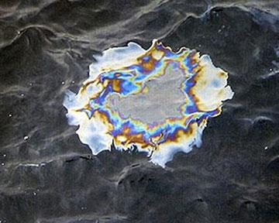
Охрана окружающей среды 600
По фотографии из космоса участка акватории можно заметить, что в спокойную погоду зона экологического бедствия блестит. О каком бедствии это сигнализирует?
НЕФТЯНОЕ ПЯТНО

Slide 16
Охрана окружающей среды 700
Где находится самый большой заповедник?
АНТАРКТИДА

Slide 17
Охрана здоровья 100
Какая страна является родиной Олимпийских игр?
ГРЕЦИЯ

Slide 18
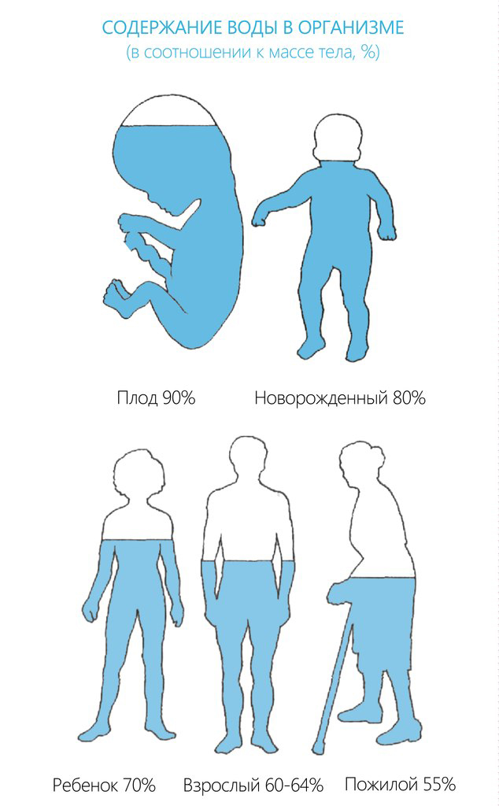
Охрана здоровья 200
Химическое соединение водорода с кислородом. Тело человека содержит около 60 % этого вещества
ВОДА

Slide 19
Охрана здоровья 300
Эти клетки являются самыми чувствительными к вредному воздействию алкоголя
НЕРВНЫЕ КЛЕТКИ

Slide 20
Охрана здоровья 400
После сильных снегопадов возрастает опасность снежных лавин. Представим, что человека завалило снегом. Ему необходимо попытаться выбраться из-под снега. Каким образом человек может определить, где верх, а где низ?
УРОНИТЬ ЧТО-ТО ИЛИ ВЫПУСТИТЬ СЛЮНУ

Slide 21
Охрана здоровья 500
Какая самая многочисленная (неклеточная) форма жизни на Земле?
ВИРУСЫ

Slide 22
Охрана здоровья 600
При попадании в больших количествах в организм человека этого содержащегося в табаке яда начинаются судороги
НИКОТИН

Slide 23
Охрана здоровья 700
Комплекс реакций, направленных на защиту организма от инфекционных агентов и веществ, отличающимися от него чужеродными свойствами
ИММУНИТЕТ

Slide 24
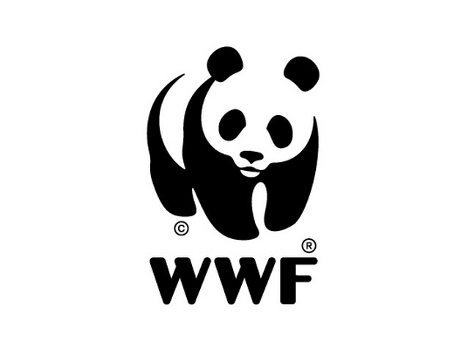
Это интересно 100
Какое животное изображено на эмблеме Всемирного фонда защиты дикой природы?
А. леопард
Б. панда
В. морской котик
Г. золотая рыбка
ПАНДА

Slide 25
Это интересно 200
Собирать эти грибы большое искусство. И помогают в этом свиньи. Свинью ведут в лес, предварительно перетянув ремнем морду, дабы она не съела найденное сокровище. Что это за гриб?
ТРЮФЕЛЬ

Slide 26
Это интересно 300
Какой плод содержит больше сахара, чем клубника?
ЛИМОН

Slide 27
Это интересно 400
В американские учебники по ботанике вошла история о том, как Джорджа Вашингтона пытались отравить блюдом, приготовленным из...
А. баклажанов
Б. тыквы
В. кабачков
Г. помидоров
Г. ПОМИДОРОВ

Slide 28
Это интересно 500
Какой вклад вносит компания Nike не только в развитие спортивной индустрии, но и в сохранение экологии окружающей среды ?
ВТОРИЧНАЯ ПЕРЕРАБОТКА

Slide 29
Это интересно 600
Каким образом игроки в гольф на больших океанских лайнерах могут заботиться об окружающей среде?
ИГРА ЭКОЛОГИЧЕСКИ БЕЗОПАСНЫМИ МЯЧЯМИ

Slide 30
Это интересно 700
Какое из этих растений не является орехом?
А. фундук
Б. кешью
В. арахис
Г. фисташки
В. АРАХИС

